Slide 1
JSON Web Token (JWT), JSON Web Signature (JWS), JSON Web Encryption (JWE), JSON Web Algorithms (JWA)

Slide 2


Slide 3
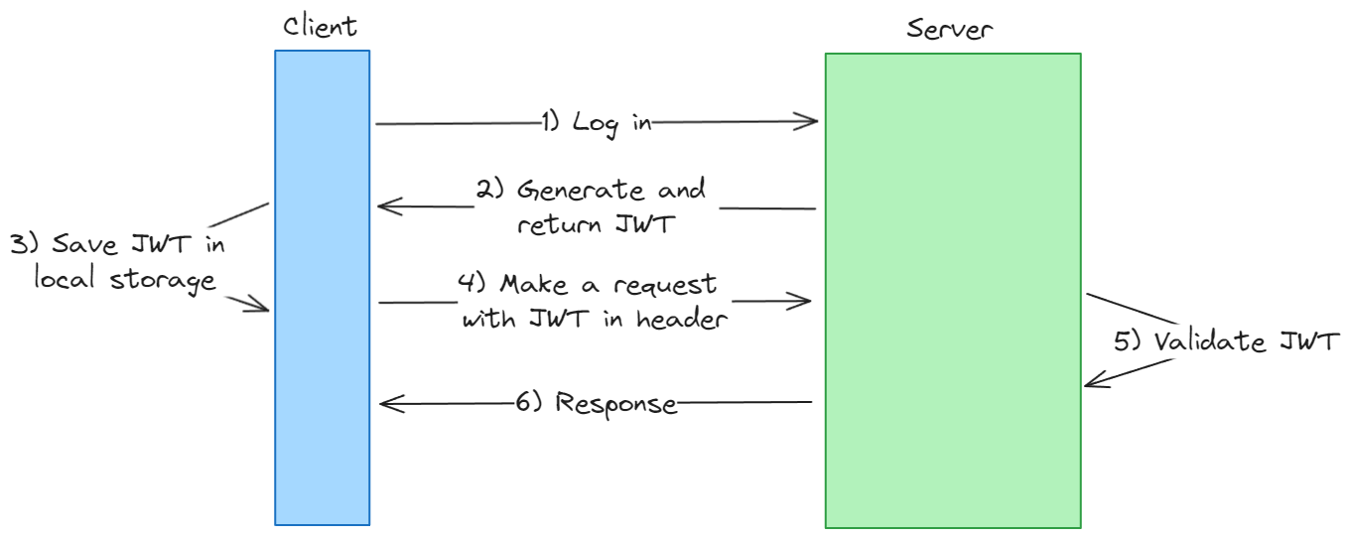

Slide 4
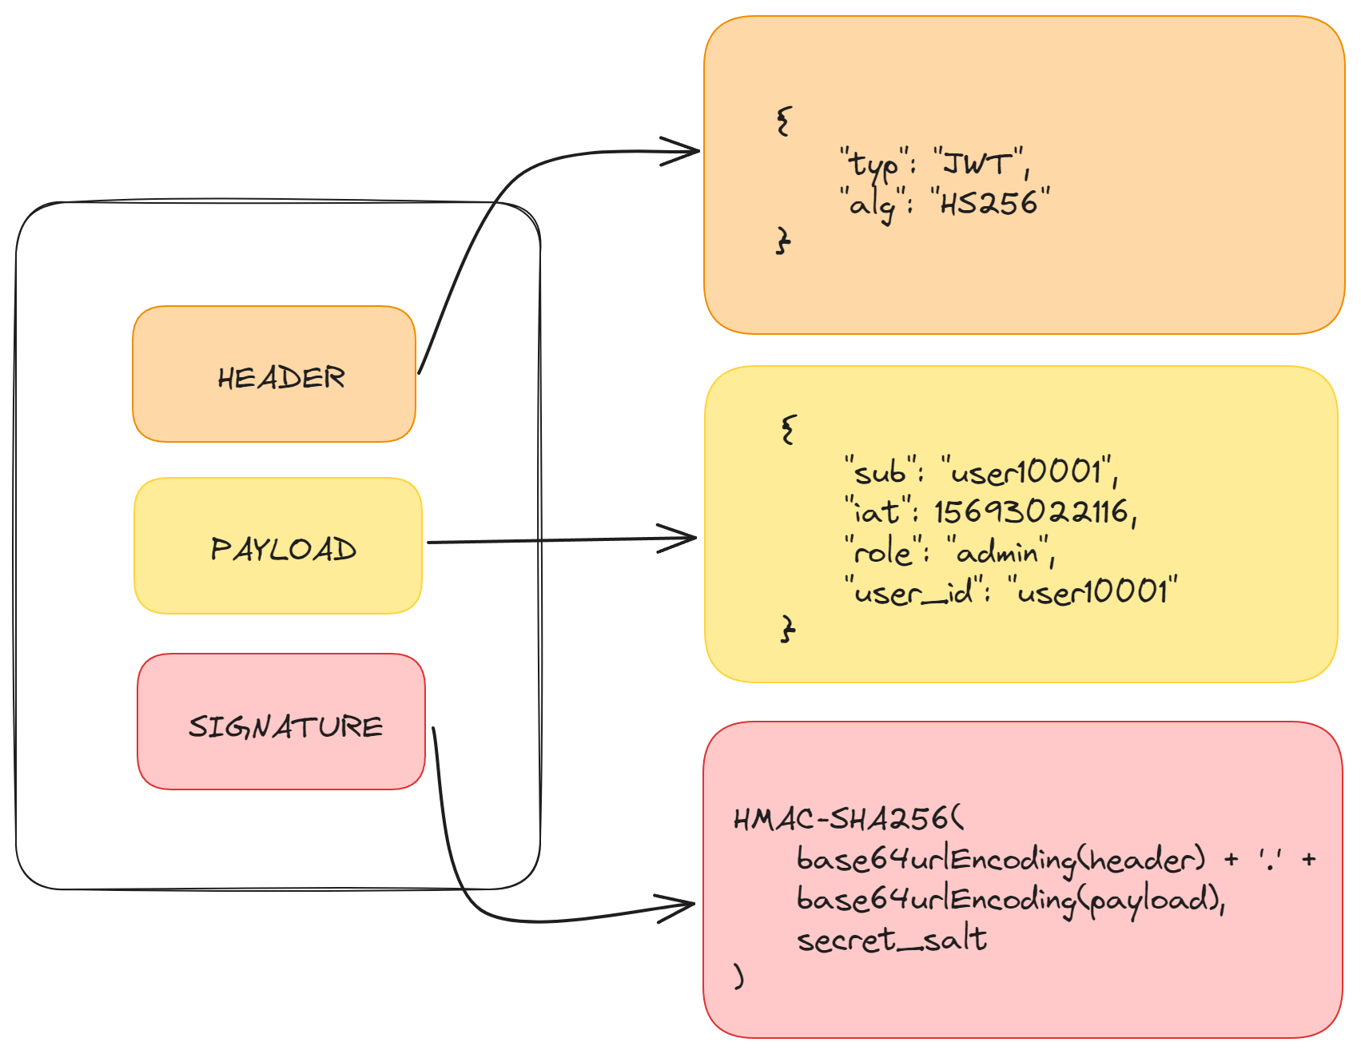

Slide 5
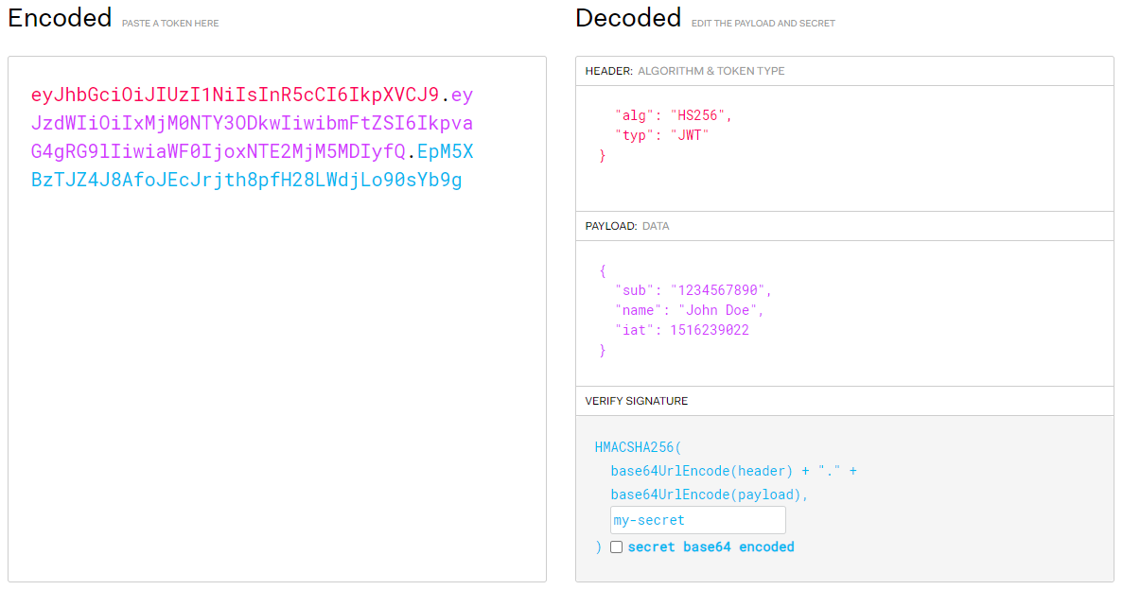

Slide 6
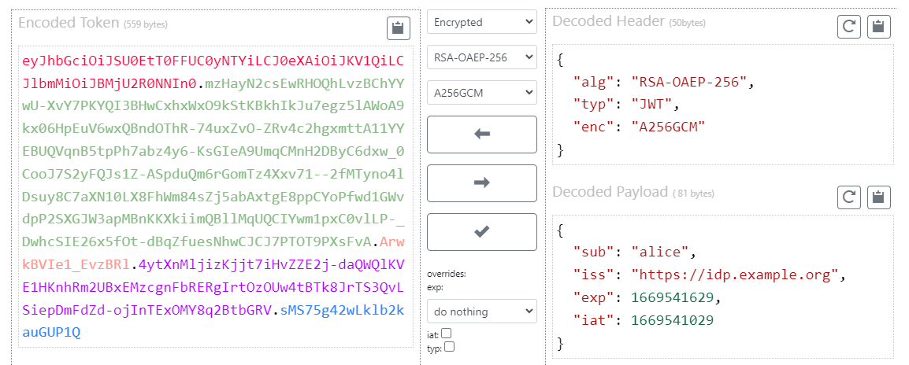
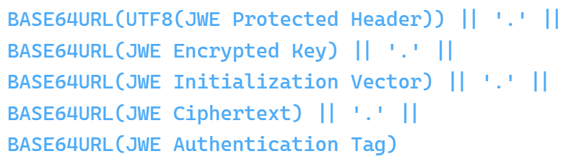

Slide 7
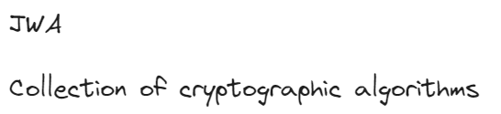
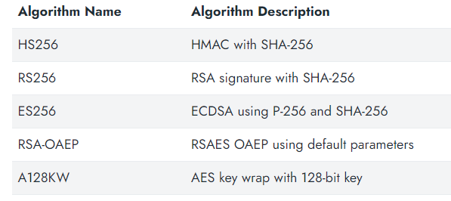

Slide 8
Благодаря за вниманието!

